Slide 1


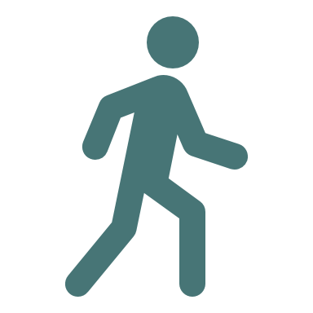


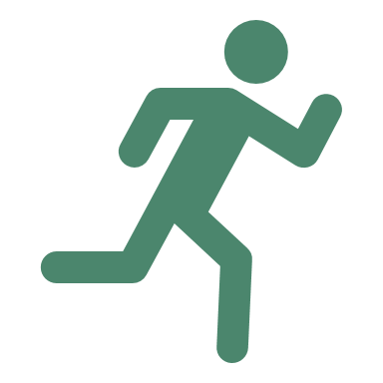


¿Caminar hasta el Servicio Médico?
¿Sabías que la distancia desde la Sede Central de la UNED en Sabanilla hasta el Servicio Médico es de tan solo 320 metros? Y que equivale a tres cuartos de una pista de atletismo?
Efectivamente, no es ni una vuelta completa a una pista de 400 m de atletismo. El tiempo de recorrido, a un paso moderado es de 3 minutos y medio y nuestro organismo consume apenas unas 12 kcal en ese recorrido.*
Por fortuna hay que volver a la oficina, por lo tanto ir y venir resulta en 640 metros, 7 minutos de actividad física y 24 kcal consumidas (tome en cuenta que un paquete de galletas soda equivalen a 90kcal).
Al tener que caminar ese rato te haces un enorme favor!
No solo por activar tu organismo, sino porque activas tus pulmones, tu corazón, exigido por la cuesta, que implica desplazarse hacia el Servicio Médico, distribuye sangre oxigenada a tus músculos, y tu cerebro producirá actividad neural en la que los neurotrasmisores como las endorfinas, serotoninas y dopamina mejorarán tu estado de ánimo luego de asistir a una cita médica.
Además, activas tus músculos esqueléticos ubicados en tus brazos y piernas, los cuales permiten que te desplaces y generes movimiento.
La próxima vez que debas caminar hacia el Servicio Médico disfruta del recorrido, respira aire fresco y dale el favor a tu cuerpo de levantarse de la silla.
Si estás sentado leyendo esto… ahora es cuando- ¡levántate!
“Vivimos en medio de un mar de sillas asesinas: ajustables, giratorias, reclinables, con soporte, sofá, cuatro patas, madera, piel, plástico, coche, avión, tren, restaurante y bar. Esa es la mala noticia. La buena noticia es que no tiene que utilizarlas.” (Levine. J.2014).
Colaboración de Bachiller en Nutrición, Melissa Hidalgo Jiménez.
Referencias:
Levine. J (2014). Get Up!: Why Your Chair Is Killing You and What You Can Do About It. Mayo Clinic and Arizona State University. Palgrave MacMillan. USA.
*Los datos de distancia y kcal fueron medidos con el POLAR M430.
İConstruyamos salud juntos!
SERVICIO MÉDICO UNED

